Slide 1
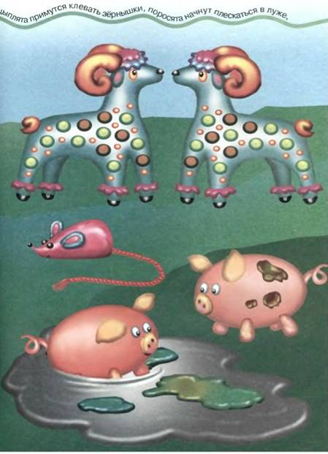
Домашние
животные
и птицы…

Slide 7
